Slide 1
Learning Structured Representation for Text
Classification via Reinforcement Learning
Tianyang Zhang , Minlie Huang , Li Zhao

Slide 2
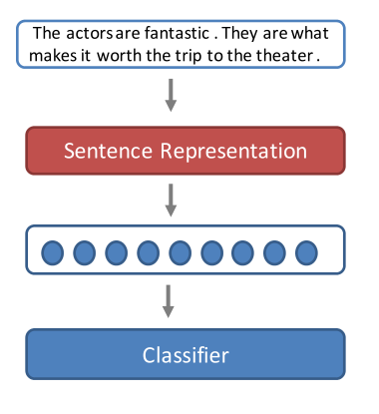
Background
Sentence Representation
• Bag-of-words
• Convolutional neural network
• Recurrent neural network
• Attention-based methods
• Tree-structured LSTM
No structure / Using given structure
Notes:
text classification depends heavily on the learned representation, and is widely applied in sentiment analysis ,question classification and language inference.
如果做一个句子分类，首先要给句子做一个表示 ，经过sentence representation得到句子表示，把“表示”输入分类器中，最终就会得到这个句子属于哪一类。
以上几种方法有一个共同的不足之处，完全没有考虑句子的结构信息。只有 tree-structured LSTM 有结构信息，但她是使用预先指定的解析树来构建结构化表示。
并且在不同的任务中可能都是同样的结构，因为语法都是一样的。

Slide 3
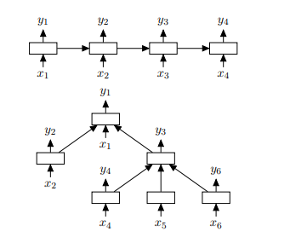
Background
Tree-structured LSTM
There has few studies on learning representations with automatically optimized structures.

Slide 4
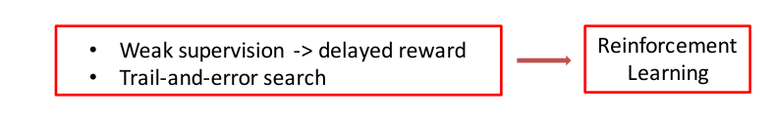
motivation
Identify task-relevant structures
Build structured sentence representations over the Structures
Challenges
Do not have explicit structure annotations
Notes:
所以我们希望能够学到和任务相关的结构，并且基于学到的结构给句子做表示，从而希望能得到更好的分类结构。但面临的挑战是我们并不知道什么样的结构对于这个任务是好的，我们并没有一个结构标注能够指导我们去学这个结构。但我们可以根据新的结构做出的分类结果好不好从而判断这个结构好不好。
这个任务同样可以建模为强化学习问题，用强化学习的思想来解。同样的，在这个任务中的reward也是有延迟的，
因为需要把整个结构都学到后，才能得到句子的表示，才能用句子的表示做分类，中间的过程是不知道这个结构是好的还是不好的。

Slide 5
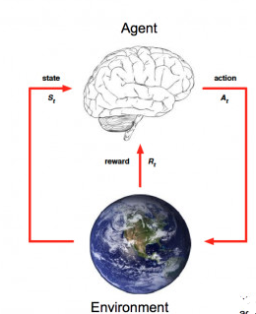
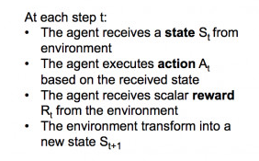
Introduction to RL
Notes:
状态，是agent从环境中得到的动作；agent，是基于它得到的当前状态后做出相应的动作。reward ，是环境给agent 的一个反馈，收到这个reward就知道做的这个动作是好还是不好。
agent 的目标就是选动作，将全部reward最大化。
agent会和环境做很多的交互，环境每次做的动作可能会有一个长期的影响，而不仅仅是影响当前的reward。
reward 也有可能延迟。在这里简单介绍一下policy的概念。policy是决定一个agent的动作的一个函数。

Slide 6
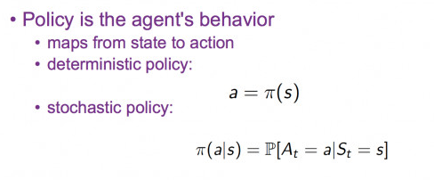
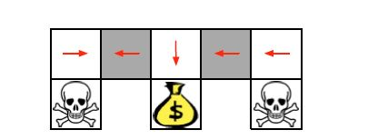
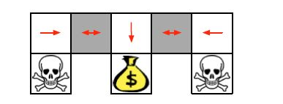
Introduction to RL
Notes:
policy是决定一个agent的动作的一个函数。

Slide 7
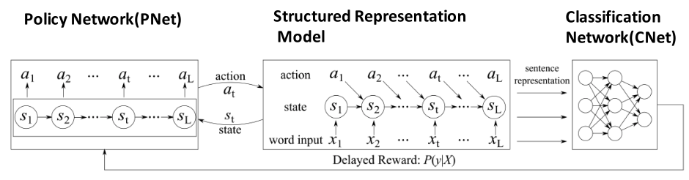
Model
Policy Network:
samples an action at each state
Two models: Information Distilled LSTM, Hierarchically Structured LSTM
Structured Representation Model: translatethe actions into a structured representation
Classification Network: performs text classification, provide reward

Slide 8
Policy Network (PNet)
State St
Encodes the current input and previous contexts
Provided by different representation models
Action at
{Retain, Delete} in Information Distilled LSTM
{Inside, End} in Hierarchically Structured LSTM

Slide 9

Policy Network (PNet)
policy
adopt a stochastic policy
Reward rt
Be calculated from the classification network
A factor considering the tendency of structure selection

Slide 10
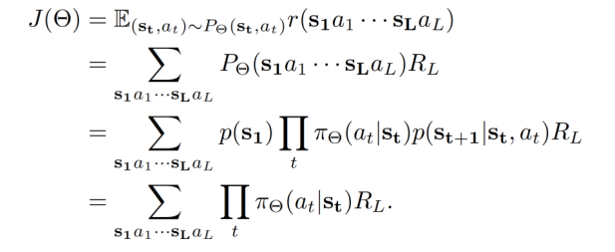
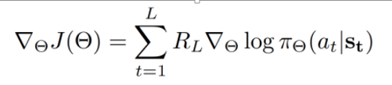
Policy Network (PNet)
Maximize the expected reward:
Update the policy network with gradient:

Slide 11
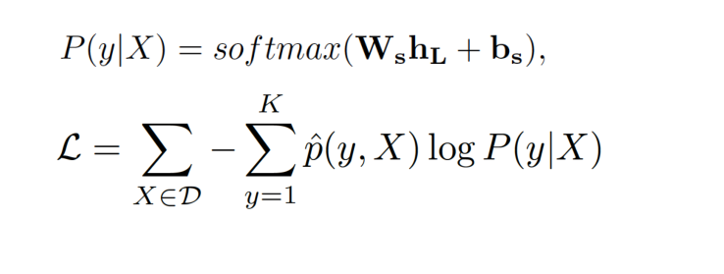
Classification Network (CNet)
In order to train CNet, we adopt cross entropy as loss function:

Slide 12

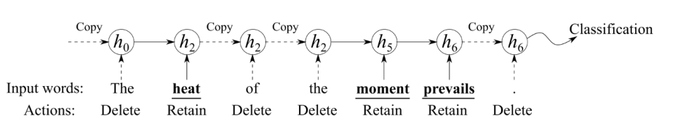
Information Distilled LSTM (ID-LSTM)
Distill the most important words and remove irrelevant words
Sentence Representation: the last hidden state of ID-LSTM

Slide 13
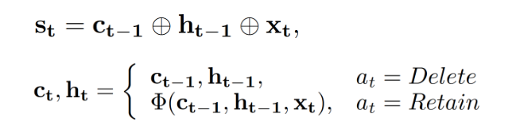
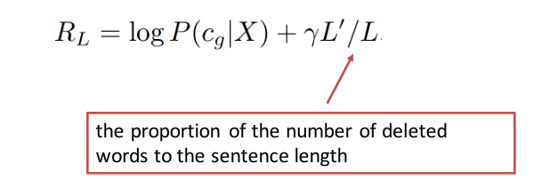
Information Distilled LSTM (ID-LSTM)
Action: {Retain, Delete}
States:
Rewards:

Slide 14
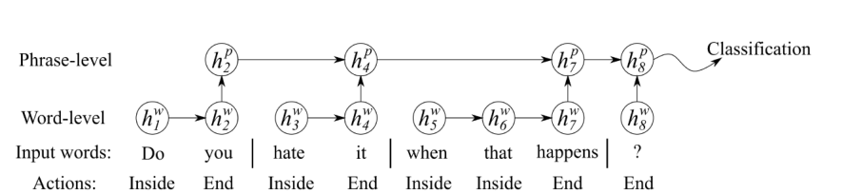
Hierarchically Structured LSTM (HS-LSTM)
Build a structured representation by discovering hierarchical structures in a sentence
Two-level structure:
word-level LSTM + phrase-level LSTM
Sentence Representation:the last hidden state of phrase-level LSTM

Slide 15



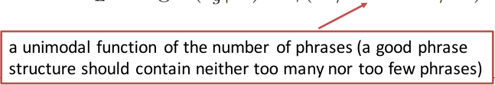
Hierarchically Structured LSTM (HS-LSTM)
Action: {Inside, End}
States:
Word-level LSTM
Phrase-level LSTM
Rewards:

Slide 16
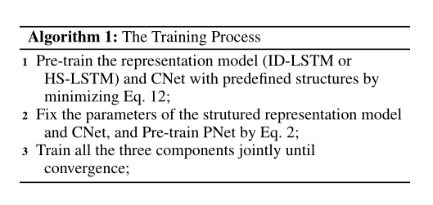
Training

Slide 17
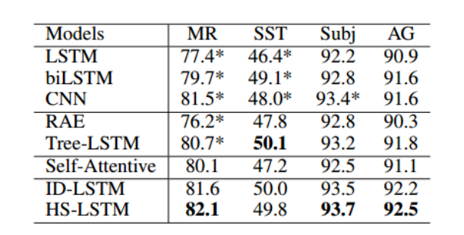
Experiment
Classification Results :

Slide 18
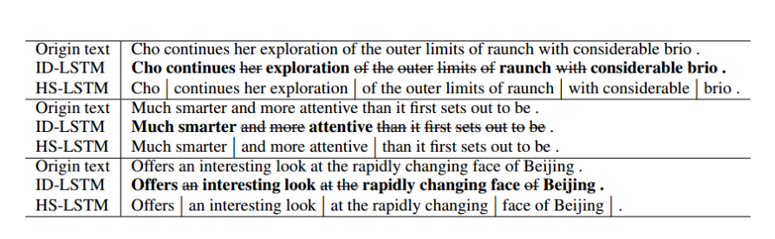
Examples

Slide 19
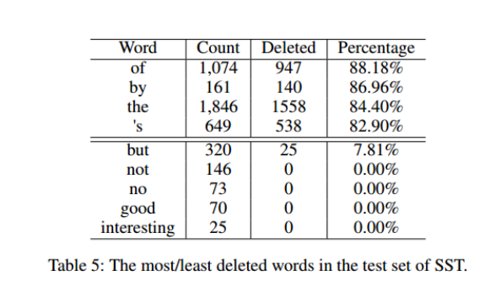
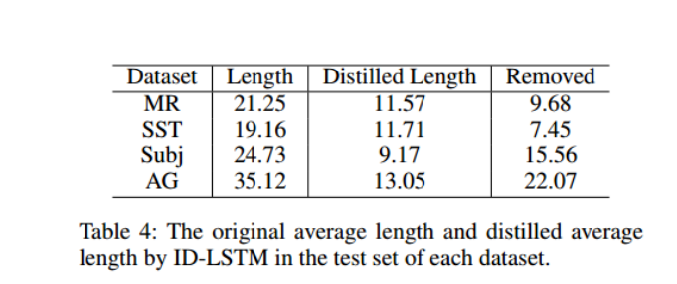
Analyze ID-LSTM

Slide 20
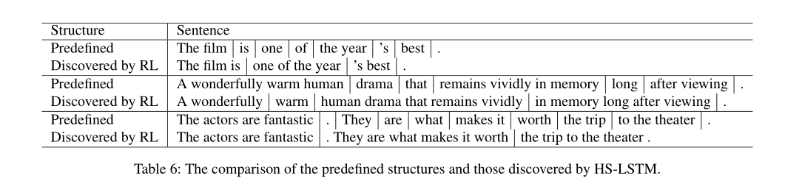
Analyze HS-LSTM

Slide 21
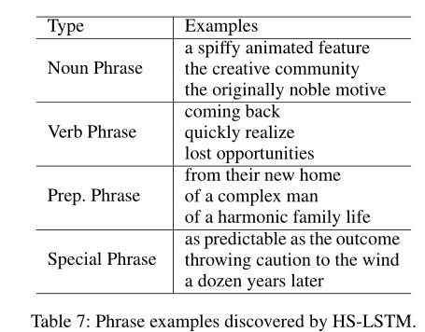
Analyze HS-LSTM

Slide 22
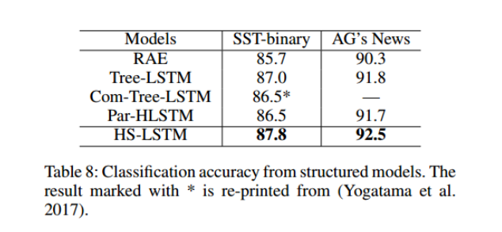
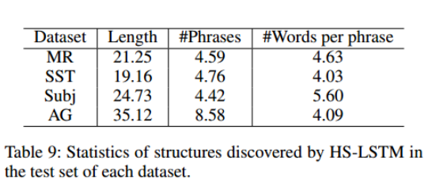
Analyze HS-LSTM

Slide 23
Conclusion
A reinforcement learning method which learns sentence representation by discovering task-relevant structure.
Two representation models: ID-LSTM and HS-LSTM
state-of-the-art performance & interesting task-relevant structures
Notes:
在这个工作中，我们学习了跟任务相关的句子结构，基于句子机构得到了不同的句子表示，并且得到个更好的文本分类方法。我们提出两种不同的表示方法，ID-LSTM和HS-LSTM。这两个表示也得到了很好的分类结果，得到了非常有意思的和任务相关的表示 。

